Slide 1



Teoria dos GRAFOS
Aula 05: Percurso em Grafos
Prof. José Alberto S. Torres
Notes:
<a href='https://www.freepik.com/photos/coffee'>Coffee photo created by jcomp - www.freepik.com</a>

Slide 2

Passeio, trilha e caminho em um Grafo
Em um grafo podemos ter diversos vértices e arestas conectados entre si, tendo possibilidades de percorrê-lo de diversas formas.
O conceito de passeio, trilha e caminho se aplica tanto a grafos não direcionados quanto aos direcionados.
A diferença da aplicação dos conceitos é que em um dígrafo devemos seguir o sentido das arestas, de onde saem e para onde entram.

Slide 3
Passeio (walk)
Sequência finita de vértices e em qual ordem percorrer saindo de um vértice origem e alcançando um de destino.
Podemos representar uma aresta em um passeio da seguinte forma: sendo O o vértice de origem e D o de destino, então essa aresta é representada como O-D.
Sempre à esquerda a origem da aresta e à direita o vértice de destino e então seguir a sequência de vértices.
Em um passeio, você pode repetir vértices e arestas.

Slide 4
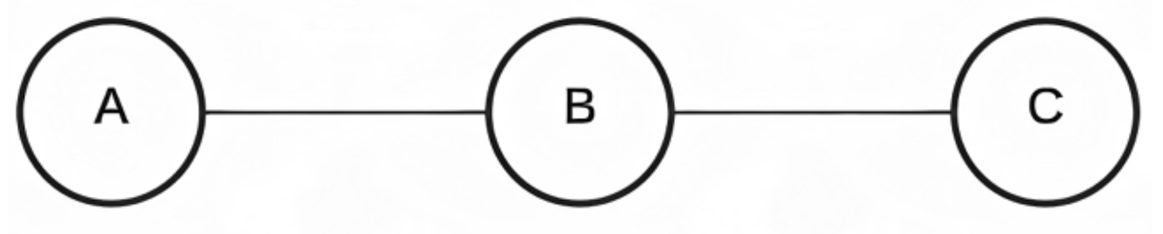
Passeio (walk)
Podemos representar o passeio do vértice A até o C omitindo a repetição do vértice de origem e destino que conecta as arestas.
Representamos o passeio como: A – B - C

Slide 5
Passeio aberto (open walk):
Um passeio é considerado aberto quando o vértice de origem e de destino são diferentes, ou seja, parte de um vértice e chega em outro de distinto.

Slide 6
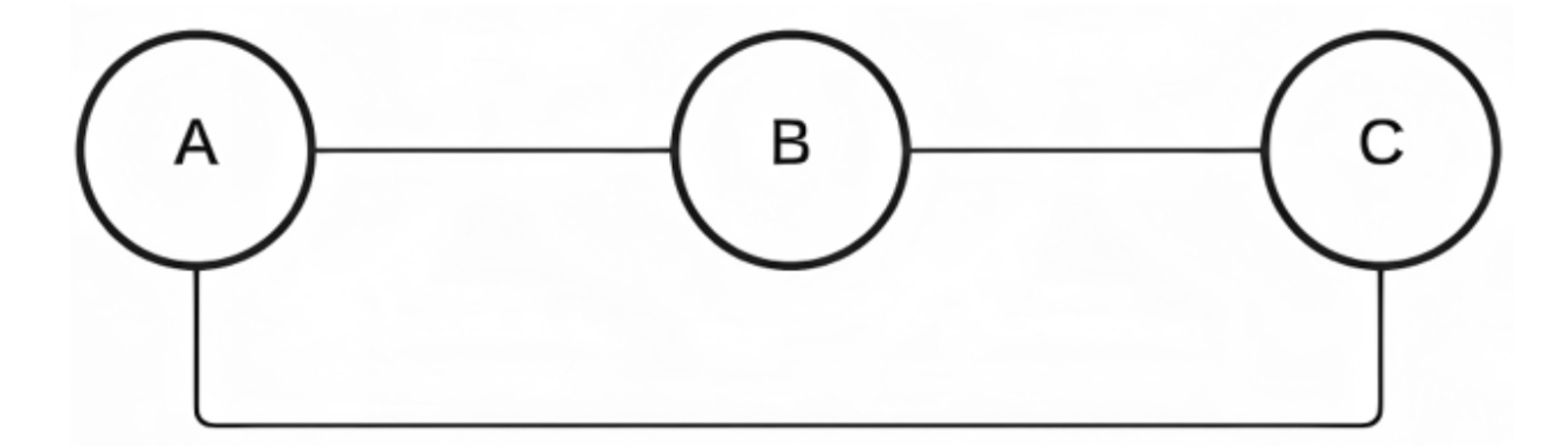
Passeio fechado (close walk)
Temos um passeio fechado quando os vértices de origem e destino são idênticos, ou seja, se um passeio começa e termina no mesmo vértice.

Slide 7
Comprimento do passeio
O comprimento (length) de um passeio é obtido pela quantidade de arestas que fazem parte dele.
Quando temos um caminho em que os vértices não se repetem, então o comprimento dele é obtido através da quantidade de vértices menos um: |V| − 1.

Slide 8
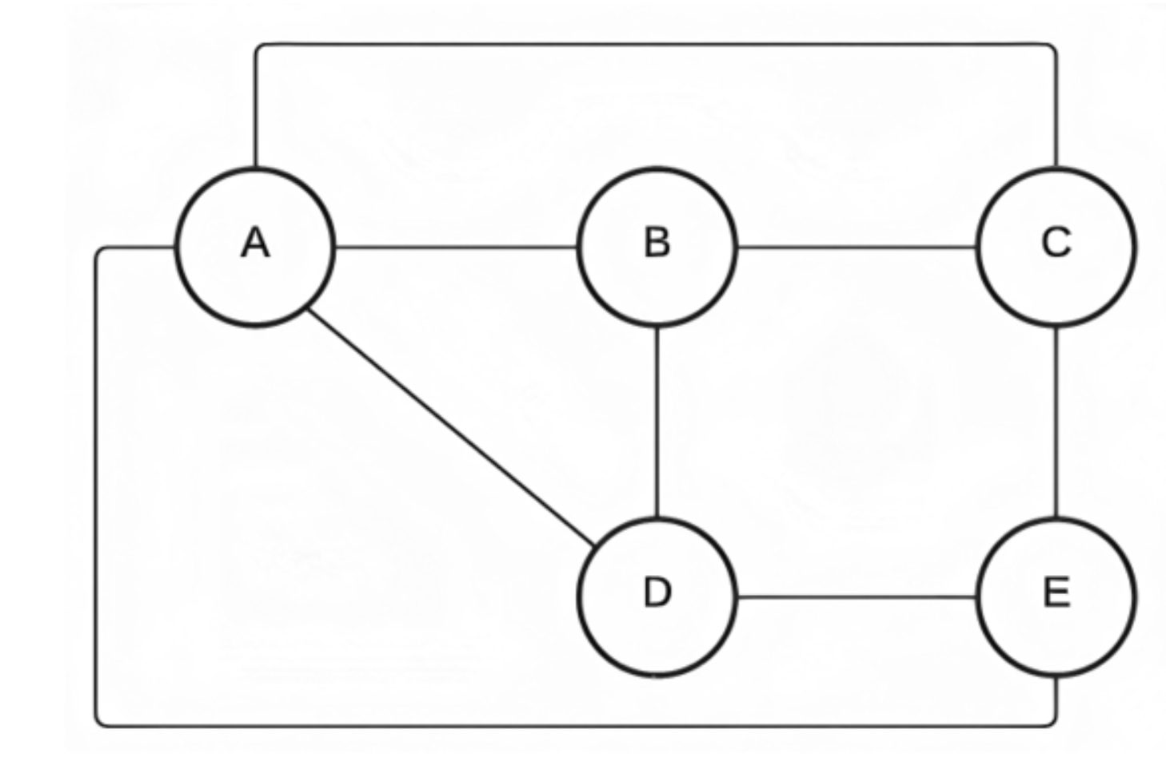
Trilha (trail)
É um passeio sem repetição de arestas, porém, com possibilidade de repetição de vértices.
Na Figura, podemos ter o seguinte passeio dado pela sequência de vértices: A-B-C-A-D-B.
Note que apesar da repetição de A, B e D, não temos a repetição de arestas, dessa forma este passeio é uma trilha.

Slide 9
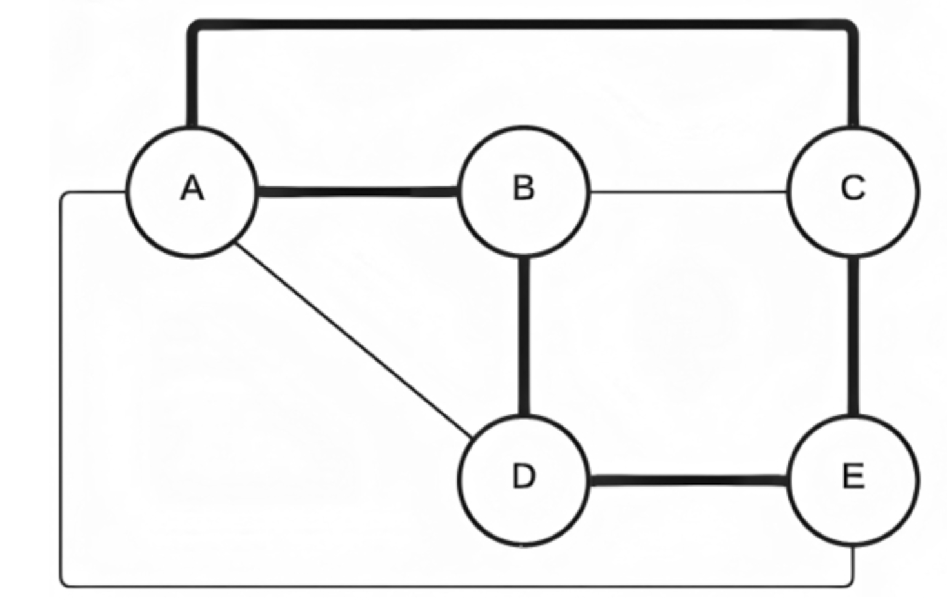
Trilha Fechada (trail)
Quando uma trilha tem como vértice de origem e destino o mesmo vértice então é chamada de fechada.
No grafo ao lado vemos um exemplo de trilha fechada: A-B-D-E-C-A, tendo como origem e destino o vértice A.

Slide 10
Caminho (path):
É um passeio em que todos os vértices são diferentes entre si, ou seja, que não ocorre repetição.
Como não pode ocorrer repetição de vértices então também não ocorrem repetições de arestas.
Todo caminho é uma trilha, porém nem toda trilha é um caminho, pois na trilha podem ocorrer repetições de vértices.

Slide 11
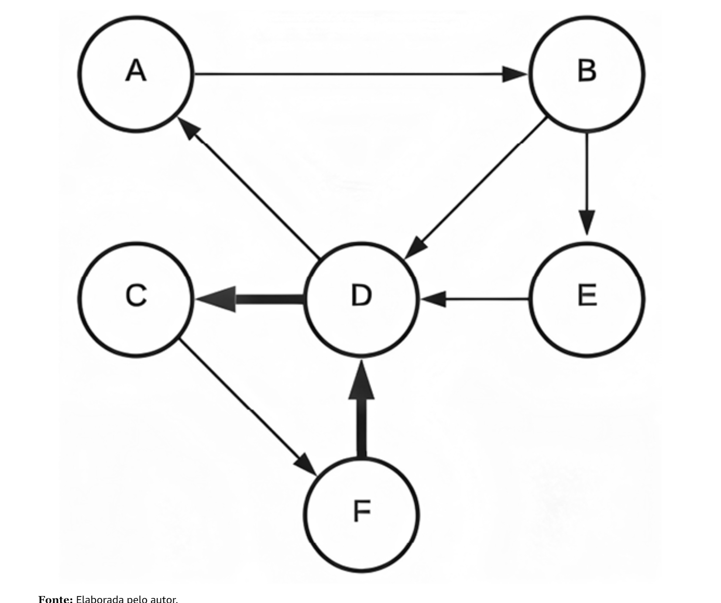
Caminho (path):
Para ilustrar o caminho devemos indicar qual é o vértice de origem e qual o de destino, e então indicar quais arestas e em qual ordem devem ser percorridas para chegar ao objetivo final.
Tendo o vértice F de origem e querendo chegar ao C de destino:
Caminho = F-D-C

Slide 12
Caminho mínimo
Em um grafo ponderado, é aquele em que, considerando todas as possibilidades de caminho existentes entre o vértice de origem e o de destino, a soma dos pesos das arestas é o menor possível.
Caso o grafo não possua peso definido para cada aresta, então se considera que cada aresta possui peso 1 (um), assim o caminho mínimo é o que percorre o menor número de arestas até chegar ao destino.
O caminho mínimo também pode ser denominado como distância, representando o menor comprimento entre dois vértices em um grafo.

Slide 13
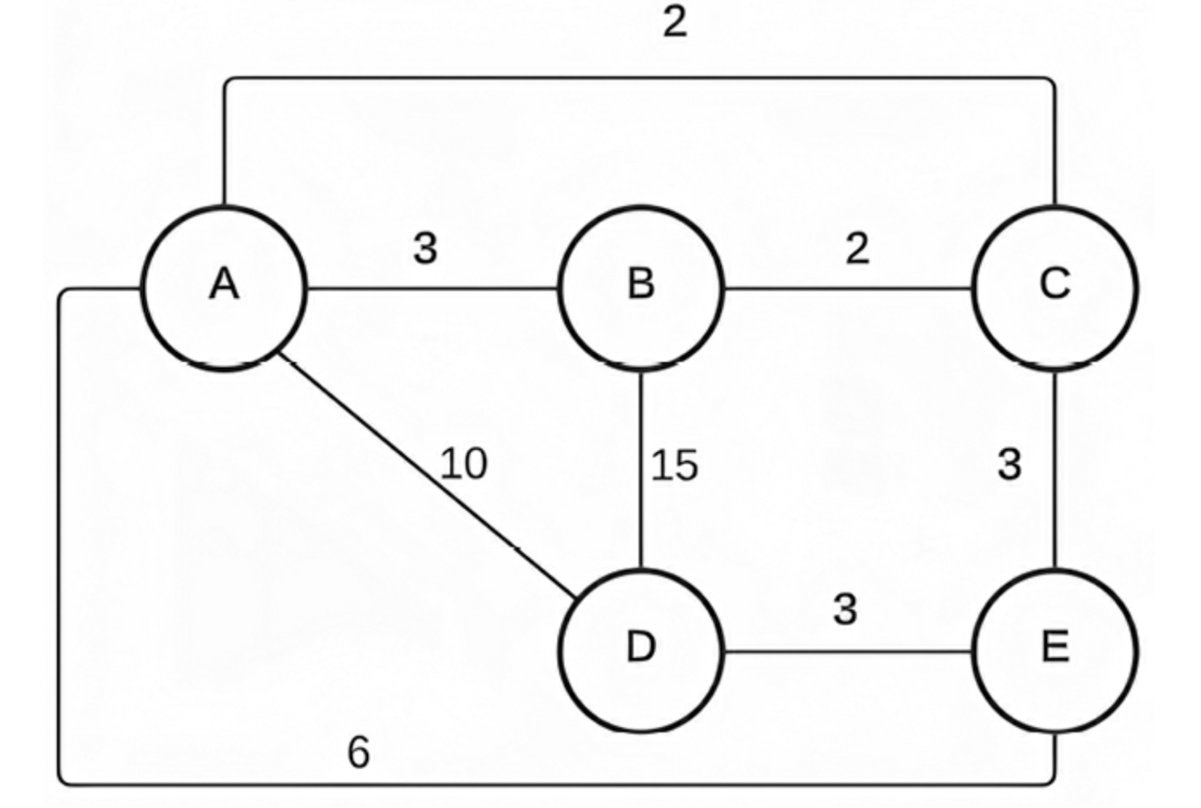
Caminho mínimo
Queremos sair do vértice A e chegar ao vértice D. Para isso, temos as seguintes possibilidades de caminho:
Sequência 1 = A-D
Sequência 2 = A-B-D
Sequência 3 = A-C-B-D
Sequência 4 = A-C-E-D
Sequência 5 = A-E-D
Qual o caminho mínimo?

Slide 14
Caminho mínimo
Em um grafo não ponderado, o caminho mínimo seria o da sequência 1: A-D, em que percorremos apenas uma aresta.
Porém, como tem peso, precisamos calcular o de cada caminho, assim substituímos cada par de aresta pelo seu peso:
Sequência A-D = 10
Sequência A-B-D = 3 + 15 = 18
Sequência A-C-B-D = 2 + 2 + 15 = 19
Sequência A-C-E-D = 2 + 3 + 3 = 8
Sequência A-E-D = 6 + 3 = 9

Slide 15
Caminho mínimo
Dessa forma, encontramos a sequência A-C-E-D como o caminho mínimo entre os vértices A e D nesse grafo, custando 8 para ir da origem ao destino.
Sequência A-C-E-D = 2 + 3 + 3 = 8

Slide 16
Atividade - Caminho mínimo
Utilizando o mesmo grafo ponderado, encontre o caminho mínimo entre os vértices B e E.
Liste todas as rotas possíveis e compare seus custos

Slide 17
Atividade - Caminho mínimo
B – C – E = 2 + 3 = 5
B – A – C – E = 3 + 2 + 3 = 8
B – A – E = 3 + 6 = 9
B – C – A – E = 2 + 2 + 6 = 10
B – A – D – E = 3 + 10 + 3 = 16
B – C – A – D – E = 2 + 2 + 10 + 3 = 17
B – D – E = 15 + 3 = 18
B – D –A – C – E = 15 + 10 + 2 + 3 = 30
B – D – A – E = 15 + 10 + 6 = 31

Slide 18
Ciclo (cycle)
Também chamado de circuito, é um caminho que tem como origem e destino o mesmo vértice.
Assim partindo de um ponto, percorrendo o grafo e voltando para esse mesmo ponto.
Possui as mesmas características do caminho, de não repetir vértices ou arestas, exceto o vértice de origem e destino que devem ser os mesmos.

Slide 19
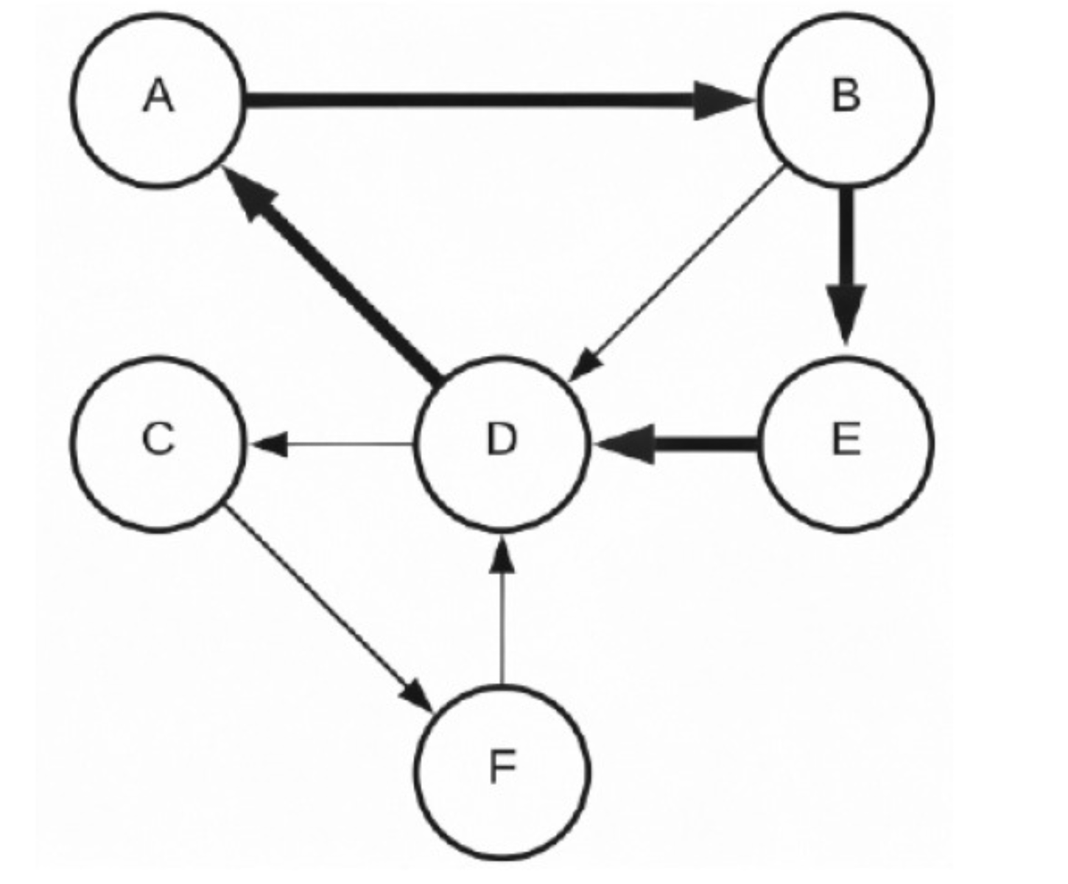
Ciclo (cycle)
Na figura, vemos um exemplo de um ciclo partindo do vértice A e tendo como destino o mesmo vértice A, percorrendo A-B-E-D-A.

Slide 20
Atividade 1
A
E
Dado o grafo no quadro, a vossa tarefa é classificar cada uma das seguintes sequências de vértices. Atenção: uma mesma sequência pode ter mais do que uma classificação!
B
C
D
F
Sequência | É um Passeio? | É uma Trilha? | É um Caminho? | É um Ciclo?
1. A-B-E
2. A-D-F-C-B-E
3. C-F-D-A-E-B-C
4. A-D-C-F-D-C
5. B-C-F-D-A-E-B

Slide 21
Atividade 1
A
E
Dado o grafo no quadro, a vossa tarefa é classificar cada uma das seguintes sequências de vértices. Atenção: uma mesma sequência pode ter mais do que uma classificação!
B
C
D
F
Sequência | É um Passeio? | É uma Trilha? (Arestas não se repetem) | É um Caminho? (Vértices e arestas não se repetem) | É um Ciclo? (Caminho fechado)
1. A-B-E | Sim | Sim | Sim | Não
2. A-D-F-C-B-E | Sim | Sim | Sim | Não
3. C-F-D-A-E-B-C | Sim | Sim | Sim | Sim
4. A-D-C-F-D-C | Sim | Não | Não | Não
5. B-C-F-D-A-E-B | Sim | Sim | Sim | Sim

Slide 22
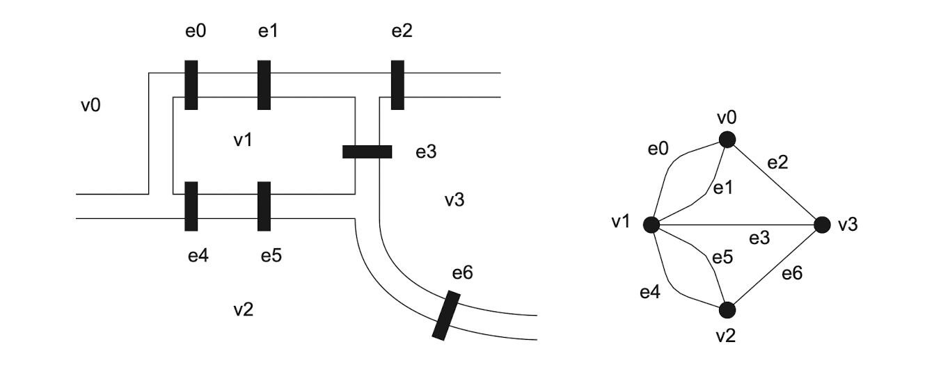
Passeios de Euler
Vocês lembram do problema de Königsberg? É possível percorrer um grafo de forma que todas as arestas sejam cruzadas exatamente uma vez?

Slide 23
Passeios de Euler
O passeio de Euler é um passeio em que cada aresta é visitada apenas uma vez.
Todas as arestas devem ser visitadas.
O motivo pelo qual não o chamamos de "Trilha de Euler" é, fundamentalmente, uma mistura de história, convenção e tradução, pois o nome foi cunhado antes da formalização da terminologia que usamos hoje e se manteve por convenção.
Um grafo conectado G é um passeio de Euler se e somente se ele tem exatamente zero OU exatamente dois vértices de grau ímpar.

Slide 24
Ciclo de Euler
O Ciclo de Euler (ou Circuito Euleriano) é um transcurso do grafo que visita cada aresta do grafo exatamente uma vez e termina no mesmo vértice em que começou. É um "circuito fechado".
Todo Ciclo de Euler é também um Passeio de Euler, mas nem todo Passeio de Euler é um Ciclo de Euler.
Um grafo possui um ciclo de Euler se, e somente se: ele for conectado e todos os seus vértices tiverem grau par.

Slide 25
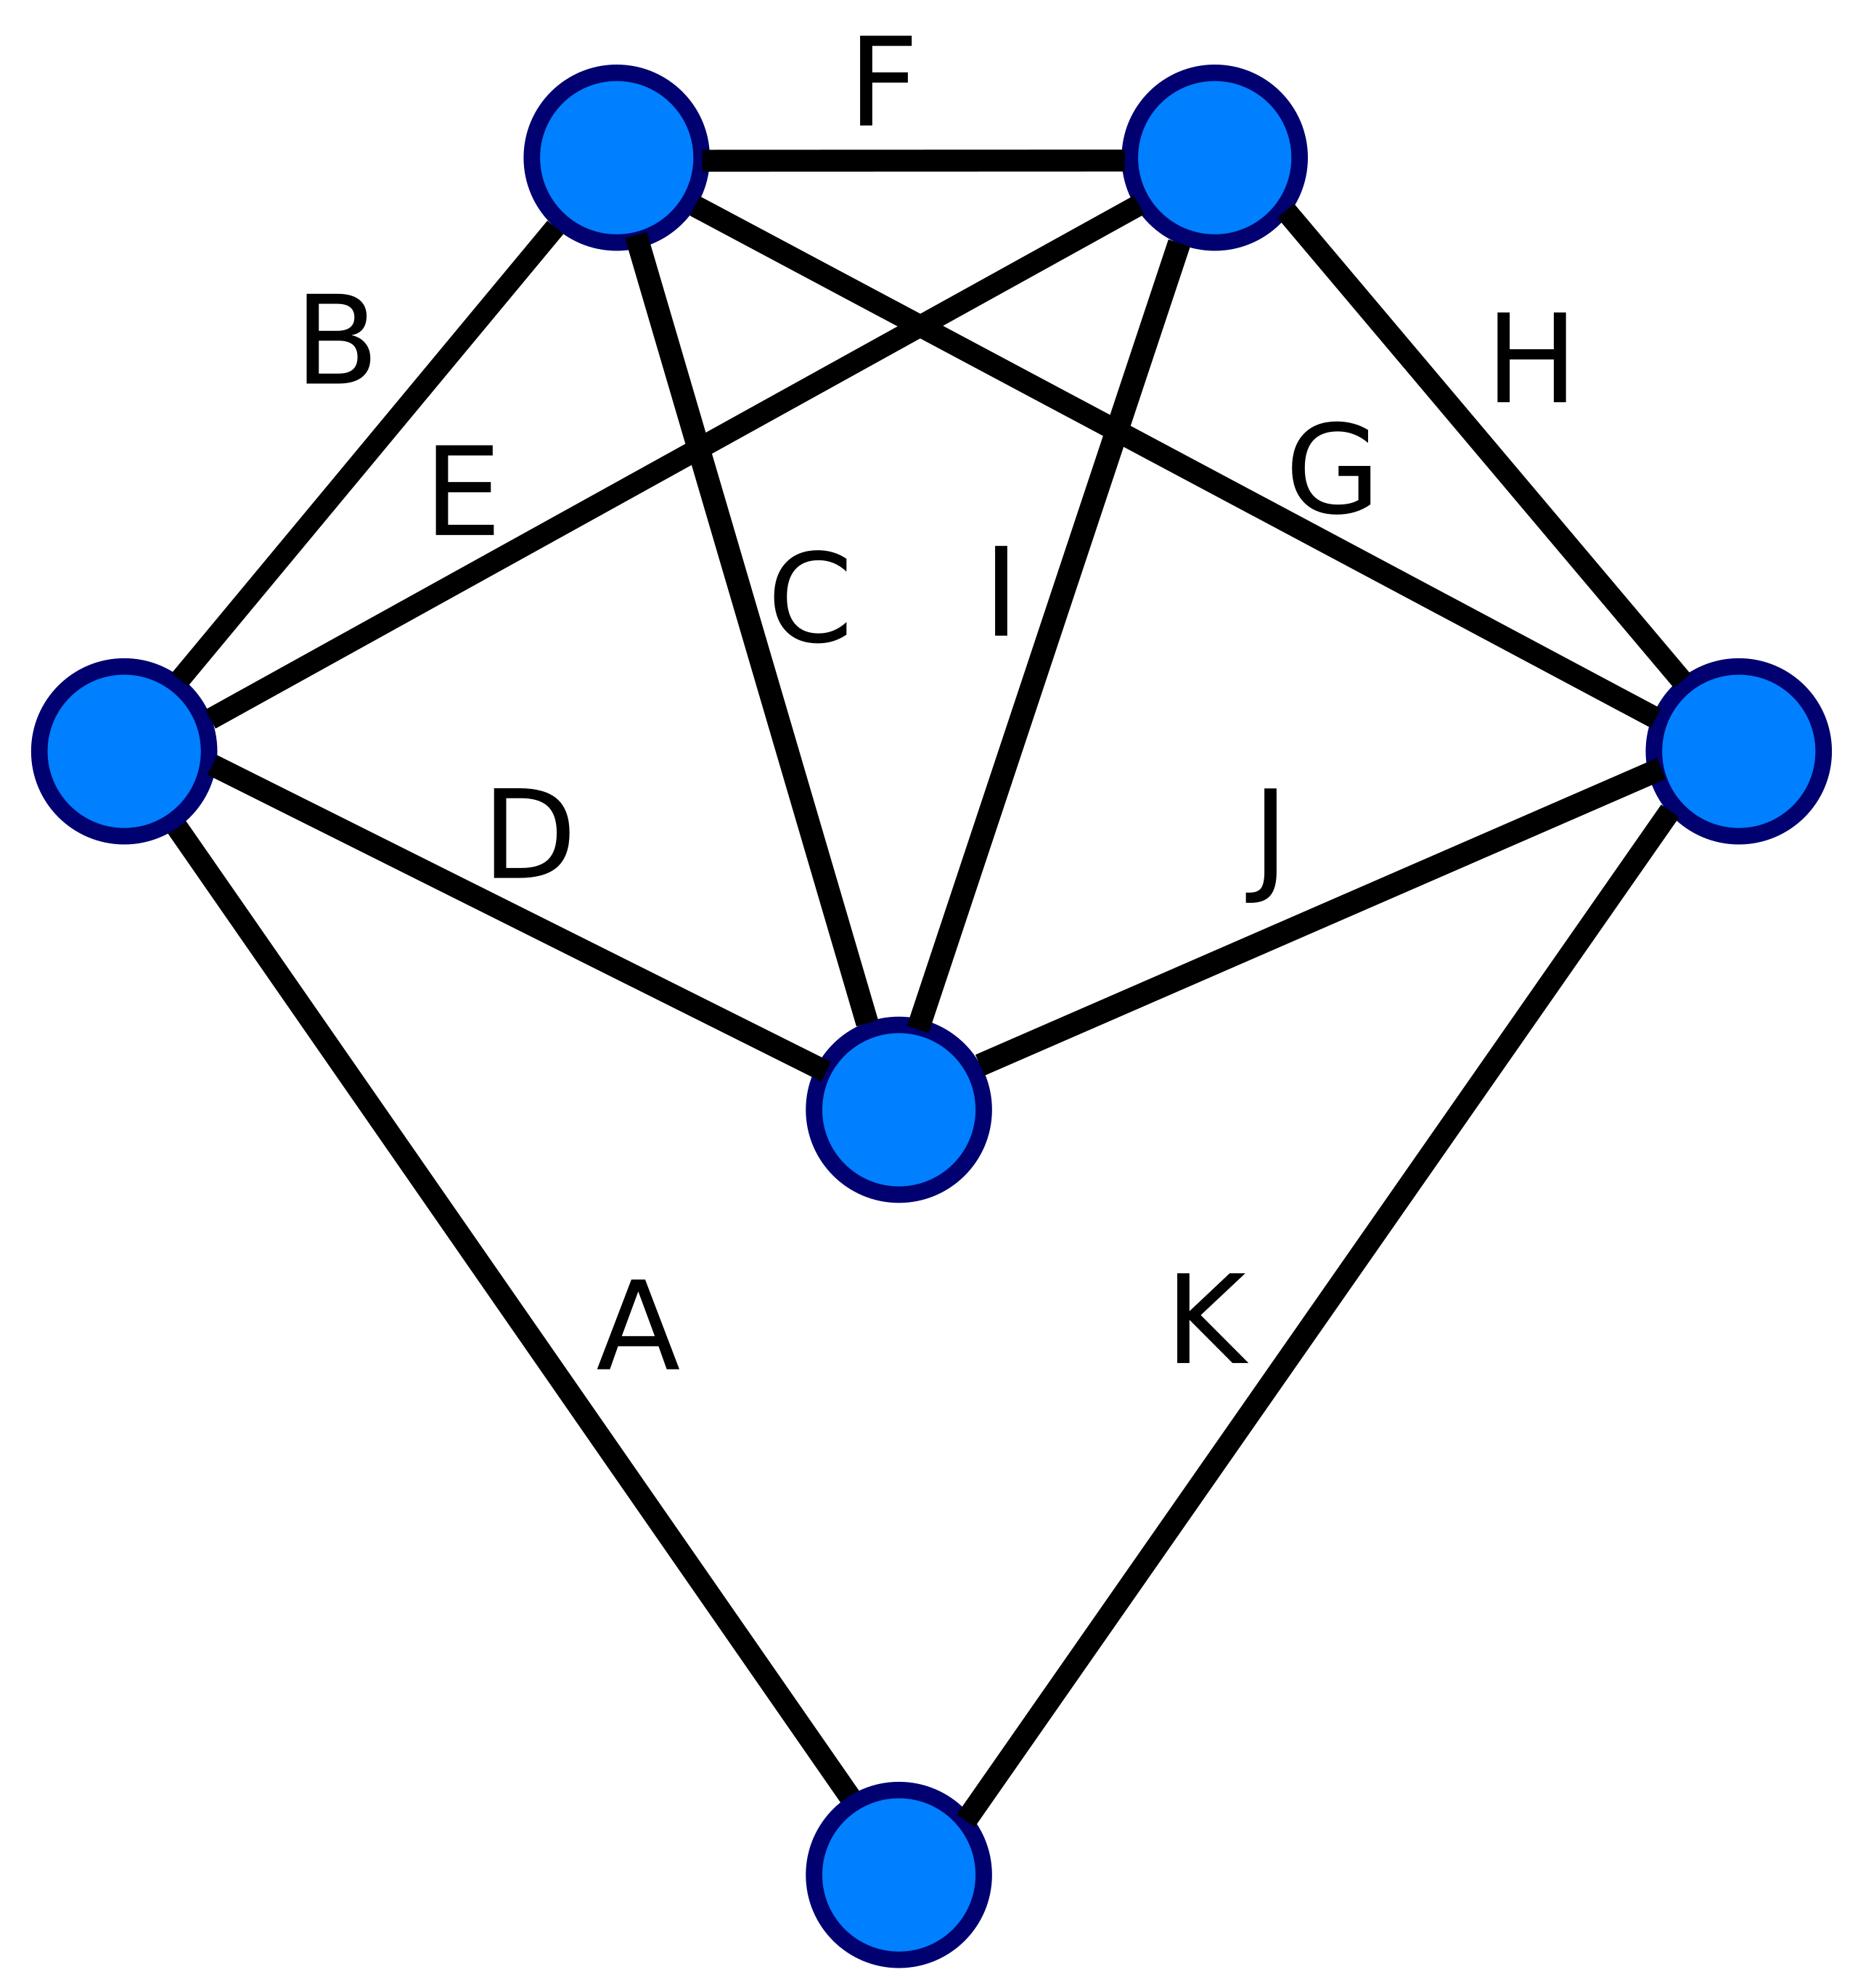
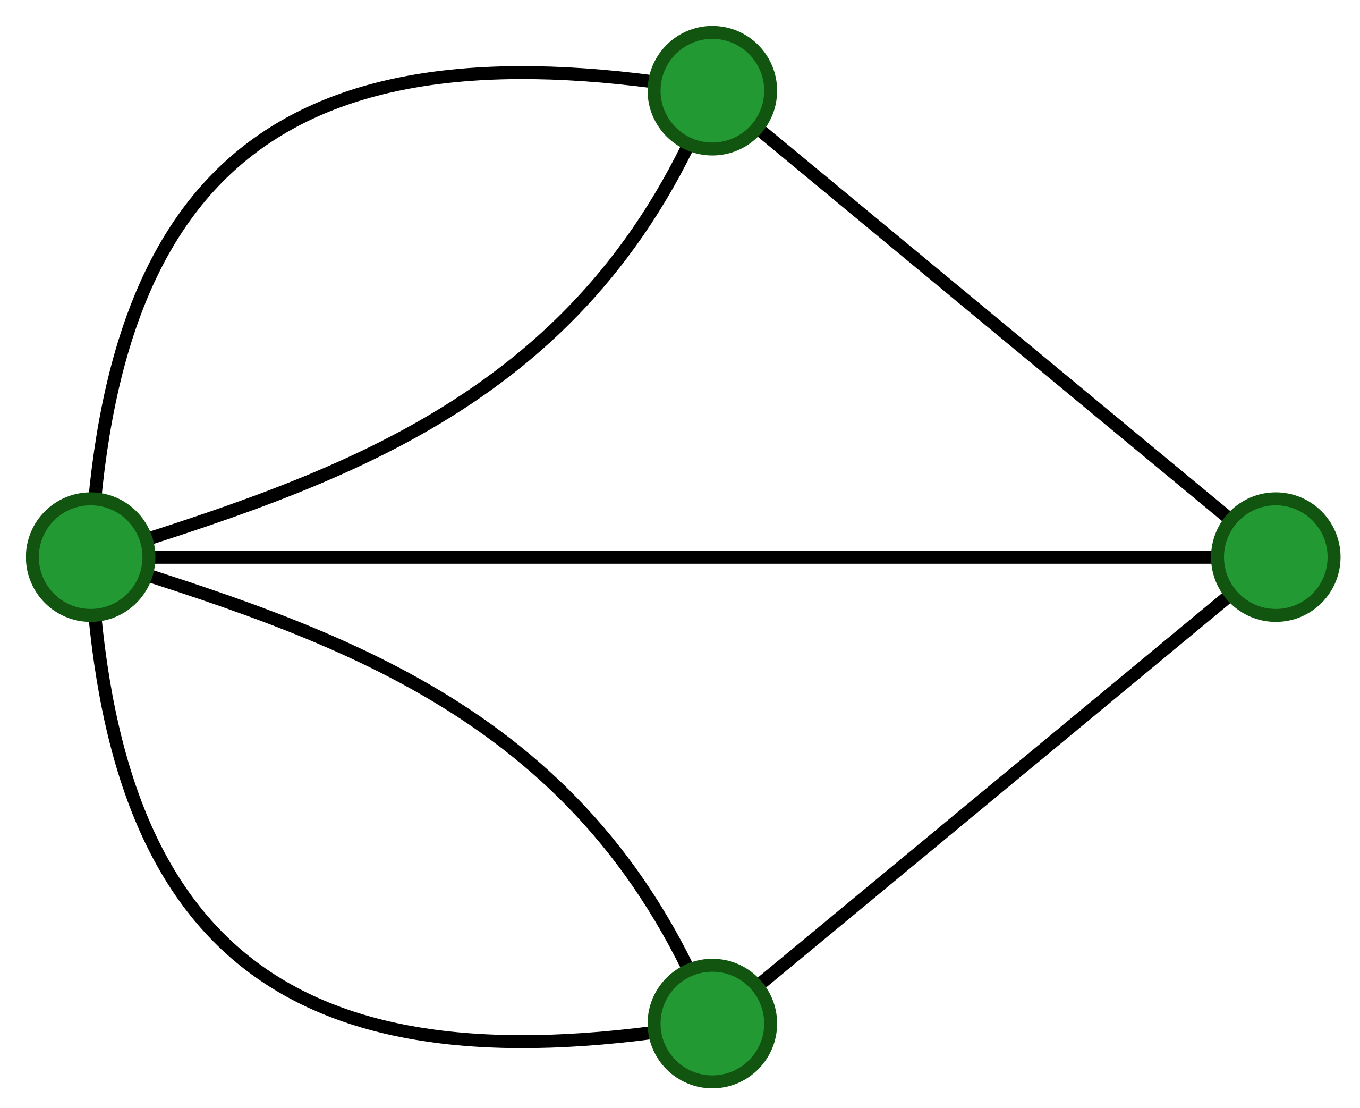
Atividade Passeio e Ciclo de Euler
Observe os dois grafos ao lado e, para cada um, determine o grau de cada vértice.
Com base nos graus, indique se o grafo possui um passeio de Euler, um ciclo de Euler, ou nenhum dos dois.

Slide 26
O Problema do Carteiro Chinês (PCC)
É a generalização prática do problema do Ciclo de Euler.
Ele se encaixa perfeitamente no nosso contexto, respondendo à seguinte questão:
"E se um grafo não tiver um Ciclo de Euler, mas eu ainda assim for obrigado a passar por todas as arestas e voltar ao início? Qual é o menor caminho possível para fazer isso?"

Slide 27

O Problema do Carteiro Chinês (PCC)
Pense em um carteiro de verdade: ele não pode simplesmente dizer "esta cidade não tem um ciclo de Euler, então não vou entregar o correio".
Ele precisa percorrer todas as ruas.
Se a cidade não for "perfeita" (euleriana), ele inevitavelmente terá que passar por algumas ruas mais de uma vez.
O objetivo do PCC é minimizar essas repetições.

Slide 28
O Problema do Carteiro Chinês (PCC)
B
C
2km
3km
A
4km
F
6km
E
3km
D
5km

Slide 29
O Problema do Carteiro Chinês (PCC)
Passo 1: "Verifica se o grafo é conectado."
Primeiro, Verificamos se existe um caminho entre quaisquer dois pontos do mapa. O mapa não pode ter bairros isolados (ilhas).
Se o mapa tiver áreas desconectadas, é fisicamente impossível para um único carteiro completar a rota.
Podemos usar um algoritmo de busca, como a Busca em Largura (BFS) ou em Profundidade (DFS) para verificar se o grafo é conectado.
Começamos em um ponto qualquer, visitamos todos os vizinhos alcançáveis e, ao final, comparamos se o número de pontos visitados é igual ao total de pontos no mapa.

Slide 30
O Problema do Carteiro Chinês (PCC)
B
C
2km
3km
A
4km
F
6km
E
3km
Como ainda não discutimos BFS e DFS, percebemos que é conectado visualmente.
D
5km

Slide 31
O Problema do Carteiro Chinês (PCC)
Passo 2: "Calcula o peso total de todas as arestas originais."
Somamos o comprimento de todas as ruas do mapa.
Este valor é a nossa linha de base, a distância mínima teórica que o carteiro teria que percorrer se o mapa fosse "perfeito".
A solução final será, no mínimo, este valor. O custo extra virá das ruas que ele precisar repetir.

Slide 32
O Problema do Carteiro Chinês (PCC)
B
C
2km
3km
A
4km
F
6km
E
3km
D
5km
Custo Original = 2 (A-B) + 3 (B-C) + 6 (B-D) + 4 (C-E) + 5 (D-E) + 3 (E-F)
Custo Original = 2 + 3 + 6 + 4 + 5 + 3 = 23 km.

Slide 33
O Problema do Carteiro Chinês (PCC)
Passo 3: "Identifica todos os vértices de grau ímpar."
Para cada rua que o carteiro usa para chegar, ele precisa de outra para sair e continuar seu percurso.
Isso funciona perfeitamente em cruzamentos com 2, 4, 6 ruas (grau par). Mas em um cruzamento com 3 ruas (grau ímpar), se ele chega por uma rua e sai por outra, sobra uma terceira rua. Ao retornar para percorrer essa rua que faltou, ele ficará "preso" no cruzamento ou será forçado a repetir uma rua para poder sair.
Por isso, vértices de grau ímpar são os pontos que quebram o fluxo perfeito e obrigam o carteiro a repetir um trajeto.
Para cada vértice do grafo, contamos quantas arestas estão conectadas a ele. Se o número for ímpar, adicionamos o vértice a uma "lista de problemas".

Slide 34
O Problema do Carteiro Chinês (PCC)
B
C
Grau(A): 1 (Ímpar)
Grau(B): 3 (Ímpar)
Grau(C): 2 (Par)
Grau(D): 2 (Par)
Grau(E): 3 (Ímpar)
Grau(F): 1 (Ímpar)
LP = {A, B, E, F}.
2km
3km
A
4km
F
6km
E
3km
D
5km

Slide 35
O Problema do Carteiro Chinês (PCC)
Passo 4: "Se não houver vértices de grau ímpar, o problema está resolvido."
Verificamos se a "lista de problemas" do passo anterior está vazia.
Se a lista estiver vazia, significa que todos os cruzamentos são de grau par.
Isso descreve um grafo perfeitamente "balanceado", que possui um Ciclo de Euler. O carteiro pode percorrer cada rua exatamente uma vez e voltar ao início sem esforço extra.
A rota ótima é simplesmente o próprio ciclo, e seu custo é o valor que calculamos no Passo 2.

Slide 36
O Problema do Carteiro Chinês (PCC)
B
C
2km
A
8km
3km
Hipoteticamente...
6km
E
5km
D

Slide 37
O Problema do Carteiro Chinês (PCC)
Passo 5: "Calcula os caminhos mais curtos entre todos os pares de vértices de grau ímpar."
Agora que temos nossa lista de cruzamentos problemáticos, medimos a distância mínima no mapa original entre todos os pares possíveis desses cruzamentos.
O objetivo é "consertar" um vértice de grau ímpar adicionando um caminho extra que chegue ou saia dele.
O carteiro terá que percorrer esses caminhos duas vezes (uma na ida, e a segunda vez "virtualmente"). Para minimizar o custo extra, esses caminhos devem ser, obviamente, os mais curtos possíveis.
Para isso, usamos um algoritmo como o de Dijkstra. Partindo de cada vértice de grau ímpar, calculamos a distância até todos os outros vértices de grau ímpar. Guardamos esses resultados.

Slide 38
O Problema do Carteiro Chinês (PCC)
Como ainda não aprendemos dijkstra...
A para B: O caminho mais curto é a rua direta A-B. Dist(A, B) = 2
A para E: O caminho mais curto é A → B → C → E. Dist(A, E) = 2 + 3 + 4 = 9
A para F: O caminho mais curto é A → B → C → E → F. Dist(A, F) = 2 + 3 + 4 + 3 = 12
B para E: O caminho mais curto é B → C → E. Dist(B, E) = 3 + 4 = 7
B para F: O caminho mais curto é B → C → E → F. Dist(B, F) = 3 + 4 + 3 = 10
E para F: O caminho mais curto é a rua direta E-F. Dist(E, F) = 3
B
C
2km
3km
A
4km
6km
E
D
5km
3km
F

Slide 39
O Problema do Carteiro Chinês (PCC)
Passo 6: "Cria um novo grafo apenas com os vértices ímpares..."
Construímos um "mapa resumo" apenas com os pontos problemáticos, onde a distância entre dois pontos não é a distância direta, mas sim a distância do caminho mais curto que calculamos no Passo 5.
O mapa original, com todas as suas ruas, já não importa mais. O problema agora é: "Tenho estes pontos problemáticos e sei o custo exato para viajar entre quaisquer dois deles. Qual é a forma mais barata de conectar todos eles em pares?"

Slide 40
O Problema do Carteiro Chinês (PCC)
A para B: O caminho mais curto é a rua direta A-B. Dist(A, B) = 2
A para E: O caminho mais curto é A → B → C → E. Dist(A, E) = 2 + 3 + 4 = 9
A para F: O caminho mais curto é A → B → C → E → F. Dist(A, F) = 2 + 3 + 4 + 3 = 12
B para E: O caminho mais curto é B → C → E. Dist(B, E) = 3 + 4 = 7
B para F: O caminho mais curto é B → C → E → F. Dist(B, F) = 3 + 4 + 3 = 10
E para F: O caminho mais curto é a rua direta E-F. Dist(E, F) = 3
B
2km
A
7km
9km
E
10km
12km
3km
F

Slide 41
O Problema do Carteiro Chinês (PCC)
Passo 7: "Encontra o 'casamento perfeito de peso mínimo'..."
No nosso "mapa resumo", encontramos a combinação de pares que conecta todos os pontos problemáticos com a menor soma de distâncias possível.
Cada par no "casamento" representa uma decisão: "O carteiro repetirá o trajeto mais curto entre estes dois cruzamentos para resolver o problema de grau ímpar deles".
Como queremos minimizar a distância total percorrida, precisamos encontrar o conjunto de pares cuja soma das distâncias seja a menor possível.

Slide 42
O Problema do Carteiro Chinês (PCC)
(A com B) é um par válido.
{(A, B), (E, F)} é um casamento válido com dois pares.
{(A, B), (A, E)} não é um casamento, pois a pessoa 'A' estaria em dois pares ao mesmo tempo.
Um casamento é "perfeito" quando ninguém sobra. Todos os vértices do nosso grupo são pareados.
Como temos 4 vértices, um casamento perfeito terá exatamente 2 pares
B
2km
A
7km
9km
E
10km
12km
3km
F

Slide 43
O Problema do Carteiro Chinês (PCC)
Hipótese 1: Pareamos A com B.
Se A está com B, quem sobrou? {E, F}.
Só há uma maneira de parear os que sobraram: E com F.
Isso nos dá nosso primeiro casamento perfeito completo: {(A, B), (E, F)}.
Hipótese 2: Pareamos A com E.
Se A está com E, quem sobrou? {B, F}.
Só há uma maneira de pareá-los: B com F.
Isso nos dá nosso segundo casamento perfeito: {(A, E), (B, F)}.
Hipótese 3: Pareamos A com F.
Se A está com F, quem sobrou? {B, E}.
Só há uma maneira de pareá-los: B com E.
Isso nos dá nosso terceiro casamento perfeito: {(A, F), (B, E)}.
B
2km
A
7km
9km
E
10km
12km
3km
F

Slide 44
O Problema do Carteiro Chinês (PCC)
Estratégia 1: Parear (A com B) e (E com F)
Custo de repetir o caminho A-B = Dist(A, B) = 2
Custo de repetir o caminho E-F = Dist(E, F) = 3
Custo Total da Estratégia = 2 + 3 = 5
Estratégia 2: Parear (A com E) e (B com F)
Custo de repetir o caminho A-E = Dist(A, E) = 9
Custo de repetir o caminho B-F = Dist(B, F) = 10
Custo Total da Estratégia = 9 + 10 = 19
Estratégia 3: Parear (A com F) e (B com E)
Custo de repetir o caminho A-F = Dist(A, F) = 12
Custo de repetir o caminho B-E = Dist(B, E) = 7
Custo Total da Estratégia = 12 + 7 = 19
B
2km
A
7km
9km
E
10km
12km
3km
F

Slide 45
O Problema do Carteiro Chinês (PCC)
Passo 8: "Soma o custo desse casamento ao peso total original..."
Pegamos o custo da nossa linha de base (Passo 2) e adicionamos o custo mínimo que encontramos para consertar todos os problemas (Passo 7).
Custo Final = Custo Original + Custo do Casamento Mínimo
Custo Final = 23 + 5
Custo Final = 28 km

Slide 46
O Problema do Carteiro Chinês (PCC)
B
C
2km
3km
A
4km
F
6km
E
3km
Estratégia 1: Parear (A com B) e (E com F)
Custo de repetir o caminho A-B = Dist(A, B) = 2
Custo de repetir o caminho E-F = Dist(E, F) = 3
Custo Total da Estratégia = 2 + 3 = 5
D
5km

Slide 47
Atividade – Luz no Cerrado
Você trabalha na "Luz do Cerrado", a empresa responsável pela manutenção da iluminação pública no bairro de Novo Gama. Sua tarefa hoje é inspecionar todas as ruas do setor planejado para garantir que todos os postes de luz estão funcionando.
Você deve começar sua rota no depósito, localizado no Ponto A, percorrer todas as ruas do mapa e retornar ao Ponto A no final.
Como a gasolina e o tempo são valiosos, seu objetivo é encontrar a rota de menor distância total possível.

Slide 48
Atividade – Luz no Cerrado
O mapa do bairro é representado pelo grafo abaixo, onde os pontos A, B, C, D, E e F são cruzamentos importantes. As distâncias entre os cruzamentos estão em metros.
Siga os passos apresentados na aula para encontrar a solução ótima para o Problema do Carteiro Chinês.
D
A
100m
B
150m
90m
F
80m
100m
120m
C
110m
200m
E

Slide 49
O Problema do Carteiro Chinês (PCC)
Passo 1: "Verifica se o grafo é conectado.” Sim, é conectado!
Passo 2: "Calcula o peso total de todas as arestas originais.”
100 + 120 + 150 + 80 + 100 + 200 + 90 + 110 = 950
D
A
100m
B
150m
90m
F
80m
100m
120m
C
110m
200m
E

Slide 50
O Problema do Carteiro Chinês (PCC)
Passo 3: "Identifica todos os vértices de grau ímpar.”
B, C, D, E
D
A
100m
B
150m
90m
F
80m
100m
120m
C
110m
200m
E

Slide 51
O Problema do Carteiro Chinês (PCC)
Passo 5: ”Caminho mais curto entre vértices ímpar.”
B – D = 150, B – C = 80, B – E = 250, C – E = 200, C – D = 230, D – E = 100
D
A
100m
B
150m
90m
F
80m
100m
120m
C
110m
200m
E

Slide 52
O Problema do Carteiro Chinês (PCC)
Passo 6: "Cria um novo grafo apenas com os vértices ímpares..."
B – D = 150,
B – C = 80,
B – E = 250,
C – E = 200,
C – D = 230,
D – E = 100
D
B
150m
230m
100m
80m
250m
C
E
200m

Slide 53
O Problema do Carteiro Chinês (PCC)
Passo 7: "Encontra o 'casamento perfeito de peso mínimo'..."
D
Hipótese 1: Pareamos {B, C} e {D,E}
80 + 100 = 180
Hipótese 2: Pareamos {B,D} e {C, E}
150 + 200 = 350
Hipótese 3: Paremos {B,E} e {C,D}
250 + 230 = 480
B
150m
230m
100m
80m
250m
C
E
200m

Slide 54
O Problema do Carteiro Chinês (PCC)
Passo 8: "Soma o custo desse casamento ao peso total original..."
Custo Final = Custo Original + Custo do Casamento Mínimo
Custo Final = 950 + 180 = 1130

Slide 55
Seria um problema?
Se tivéssemos um número ímpar de graus pares, como montar a etapa do casamento?
Em qualquer grafo, o número de vértices que possuem grau ímpar é sempre par.
A soma dos graus de todos os vértices em um grafo é sempre igual ao dobro do número de arestas.
Como é o dobro de algo, o resultado final é sempre um número par.
A única maneira de a soma de vários números ímpares resultar em um número par é se houver uma quantidade par de números na soma.

Slide 56
Ciclos Hamiltonianos
Enquanto os percursos de Euler se concentram em percorrer cada aresta de um grafo, os percursos de Hamilton lidam com a travessia de cada vértice de um grafo.
O problema aqui é tentar construir um percurso (fechado) tal que cada vértice seja visitado exatamente uma vez.

Slide 57
Ciclos Hamiltonianos
Começamos definindo precisamente o que é um grafo hamiltoniano:
Considere um grafo conectado G.
Um ciclo hamiltoniano é um ciclo que contém todos os vértices de G.
Cada vértice é visitado exatamente uma vez, com exceção do vértice inicial, que também é o vértice final para fechar o ciclo
G é chamado hamiltoniano se tiver um ciclo hamiltoniano

Slide 58
Ciclos Hamiltonianos
O que torna a questão dos grafos hamiltonianos tão difícil é que, em contraste com os percursos de Euler, não há nenhum procedimento eficiente conhecido pelo qual se possa, em geral, determinar se um grafo é hamiltoniano ou não.
Por outro lado, é importante encontrar ciclos de Hamilton, ou trilhas fechadas que minimizem o número de visitas duplicadas a um vértice.

Slide 59
O Problema do Caixeiro-Viajante (PCV)
Dado um conjunto de cidades (locais) e as distâncias entre cada par delas, qual é a rota mais curta possível que visita cada cidade exatamente uma vez e retorna à cidade original?
O objetivo é visitar todos os VÉRTICES (locais/clientes).
Ruas que não levam a um cliente podem (e devem) ser ignoradas se não fizerem parte do caminho mais curto.
O objetivo é encontrar um subgrafo hamiltoniano ponderado mínimo, ou seja, encontrar a rota mais curta que visita cada local uma vez e retorna ao início, após expandir o grafo para levar em conta a travessia de uma aresta mais de uma vez

Slide 60
O Problema do Caixeiro-Viajante (PCV)
Diferente do Problema do Carteiro Chinês (que tem uma solução eficiente), o PCV é classificado como NP-difícil.
Não existe nenhum algoritmo conhecido que encontre a solução ótima garantida de forma rápida para um grande número de locais.
O número de rotas possíveis cresce de forma fatorial. Para n locais, existem (n-1)! / 2 rotas possíveis.
Para 5 locais: 12 rotas.
Para 10 locais: 181.440 rotas.
Para 20 locais: mais de 60 quatrilhões de rotas.

Slide 61
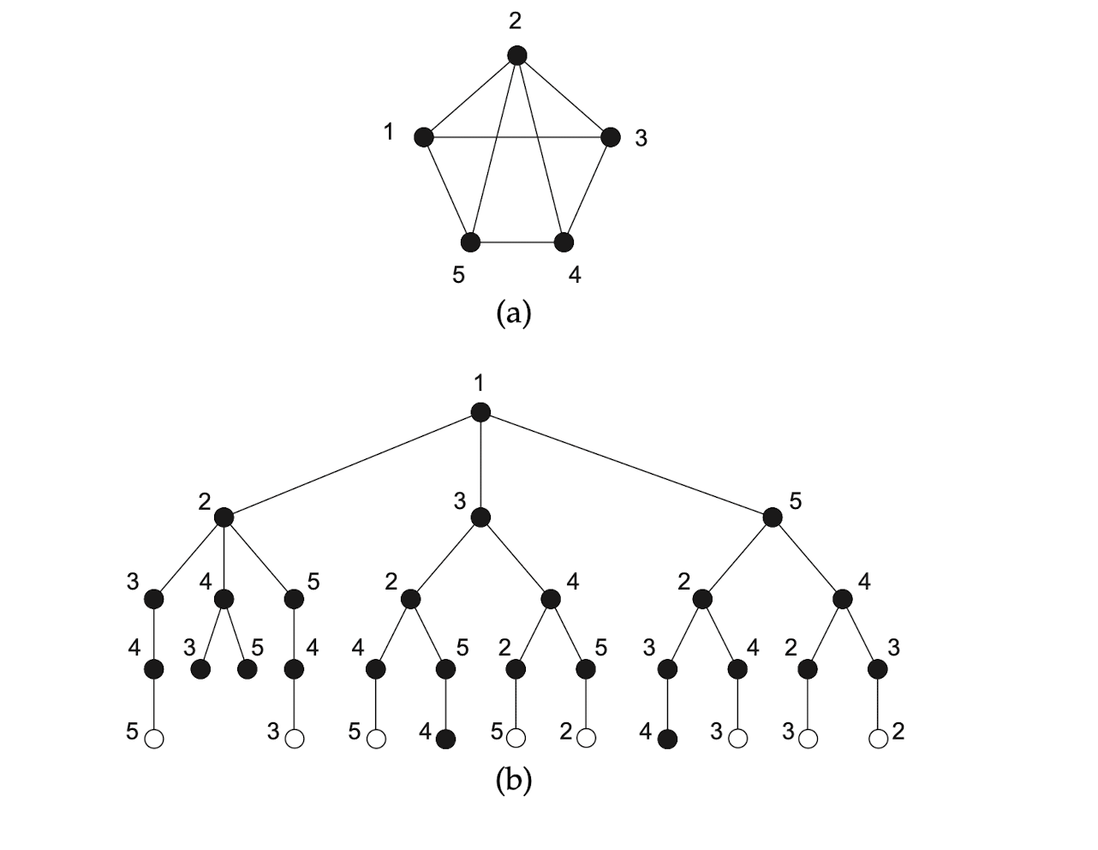
O Problema do Caixeiro-Viajante (PCV)

Slide 62
Teorema de Dirac
Se não podemos testar eficientemente se qualquer grafo é hamiltoniano, podemos pelo menos garantir que alguns tipos de grafos o sejam.
O Teorema de Dirac fornece uma condição suficiente para um grafo ser hamiltoniano.
Ele não resolve o problema geral (que continua sendo NP-completo), mas nos dá uma regra prática para identificar uma classe de grafos que garantidamente possuem um ciclo de Hamilton.

Slide 63
Teorema de Dirac
O teorema afirma que:
Se um grafo G simples com n vértices (onde n ≥ 3) tem um grau mínimo δ(G) ≥ n / 2, então o grafo G é hamiltoniano.
Se a condição (δ(G) ≥ n/2) for verdadeira, isso é suficiente para provar que o grafo é hamiltoniano.
Se a condição for falsa, o teorema não nos diz nada. O grafo pode ou não ser hamiltoniano.

Slide 64
Exemplo 1
Considere o grafo ao lado.
A condição de Dirac exige que δ(G) ≥ n / 2,
Nesse grafo, cada vértice tem grau 2.
O grau mínimo 2, deveria ser ≥ 5 / 2 = 2.5.
Como 2 não é ≥ 2.5, o Teorema de Dirac não se aplica.
No entanto, o grafo é obviamente hamiltoniano.

Slide 65
Exemplo 2
Considere o grafo ao lado.
A condição de Dirac exige que δ(G) ≥ n / 2,
O grau mínimo 3 é ≥ 5 / 2 = 2.5.
Por isso, o grafo é obviamente hamiltoniano.

Slide 66
DÚVIDAS
Notes:
<a href='https://www.freepik.com/photos/coffee'>Coffee photo created by jcomp - www.freepik.com</a>

